Slide 1
(서원대학교 IT학부) 학생 정보 관리 프로그램
DB 기반의 Standalone 프로그램 _ 제안발표
발 표 일 : 2021-04-07
학 과 : 컴퓨터공학과
학 번 : 201811425
발 표 자 : 정 소 연

Slide 2
목차
기능표
사용사례 다이어그램
사용사례 목록표
사용사례 텍스트
UI설계
DB설계
개발 환경
DB 기반의 학생 정보 관리 프로그램 _ 제안발표

Slide 3
01 기능표
DB 기반의 학생 정보 관리 프로그램 _ 제안발표
대분류 | 중분류 | 단위기능 | 기능설명 | 개발순위
사용자 | 학생 정보 등록 | 정보 저장 | 이름, 학번, 성별, 전공, 전화번호를 입력하여 학생 정보를 저장한다. | R1
 | 학생 정보 검색 | 전체 검색 | 저장되어 있는 모든 학생들의 정보를 출력한다. | R2
 |  | 선택 검색 | 학생의 이름을 검색하여 해당 학생의 모든 정보를 출력한다.
 | 학생 정보 수정 | 선택 수정 | 수정하고자 하는 학생의 학번을 입력하고 정보를 수정한다. | R2
 | 학생 정보 삭제 | 전체 삭제 | 저장되어 있는 모든 학생의 정보를 삭제한다. | R2
 |  |  | 삭제를 원하는 학생의 학번을 검색하고, 해당 학생의 저장 정보를 출력한 뒤 확인 후 삭제한다.
 |  | 선택 삭제
 | 지도 교수 확인 | 각 교수 지도 학생 출력 | 각 학과의 교수별로 지도하고 있는 학생의 목록을 출력한다. | R3
사용자 (가게 근로자) | 프로그램 종료 | 프로그램 종료 | 프로그램의 종료 여부를 다시 한 번 체크하고 종료한다. | R3

Slide 4
02 사용사례 다이어그램
DB 기반의 학생 정보 관리 프로그램 _ 제안발표
< 사용자 사용 기능>
등록
수정
검색
사용자
삭제
각 교수 지도 학생 출력
종료

Slide 5
03 사용사례 목록표
DB 기반의 학생 정보 관리 프로그램 _ 제안발표
사용사례ID | 사용사례명 | 내용
UC#001 | 등록 | 사용자가 이름, 학번, 성별, 학과, 전화번호, 지도교수를 입력하여 학생 정보를 생성한다. 학생 정보가 데이터베이스에 저장된다.
UC#002 | 수정 | 사용자가 수정을 원하는 학생의 학번을 검색하고, 해당 학번의 학생이 존재하면 학생의 정보를 수정한다.
UC#003 | 선택 삭제 | 사용자가 삭제를 원하는 학생의 학번을 검색하고, 해당 학번의 학생이 존재하면 학생의 정보를 삭제한다.
UC#004 | 전체 삭제 | 사용자가 전체 삭제 버튼을 눌러 데이터베이스에 저장되어 있는 모든 학생의 정보를 삭제할 수 있다.
UC#005 | 선택 검색 | 사용자가 정보 출력을 원하는 학생의 학번을 검색하고, 해당 학번의 학생이 존재하면 학생의 모든 정보를 출력한다.
UC#006 | 전체 검색 | 사용자가 전체 검색 버튼을 누르면 데이터베이스에 저장되어 있는 모든 학생의 정보를 출력한다.
UC#007 | 각 교수 지도 학생 출력 | 각 학과의 각 교수별로 지도하고 있는 학생들의 목록을 출력한다.
UC#008 | 종료 | 사용자가 종료 버튼을 눌러 프로그램을 종료할 수 있다.

Slide 6
04 사용사례 텍스트
DB 기반의 학생 정보 관리 프로그램 _ 제안발표
사용사례명 | 학생 정보 등록 | 사용사례ID | UC#001
액터 | 사용자
관련자 관심사항 | 학생의 정보를 등록하고 싶다.
사전조건 | 프로그램이 실행되어야 한다.
성공조건 | 학생의 정보를 등록할 수 있다.
주요성공시나리오 (기본흐름) | 사용자는 프로그램을 실행한다. 사용자는 등록 버튼을 눌러 학생의 이름, 학번, 성별, 학과, 휴대전화, 지도교수 정보를 등록한다.
대안흐름
기타 요구사항

Slide 7
04 사용사례 텍스트
DB 기반의 학생 정보 관리 프로그램 _ 제안발표
사용사례명 | 학생 정보 수정 | 사용사례ID | UC#002
액터 | 사용자
관련자 관심사항 | 학생의 정보를 수정하고 싶다.
사전조건 | 수정을 원하는 학생의 학번이 저장되어 있어야 한다.
성공조건 | 학생의 정보가 수정된다.
주요성공시나리오 (기본흐름) | 사용자는 프로그램을 실행한다. 사용자는 수정 버튼을 누르고 수정하고자 하는 학생의 학번을 검색한다. 사용자는 이름, 학과, 휴대전화 중 수정을 원하는 정보를 선택한다. 사용자는 수정된 정보를 입력하고 수정 버튼을 눌러 수정을 완료한다.
대안흐름 | *. 만약 존재하지 않는 학번이라면 메시지창을 통해 이를 알리고 수정 화면으로 돌아간다.
기타 요구사항

Slide 8
04 사용사례 텍스트
DB 기반의 학생 정보 관리 프로그램 _ 제안발표
사용사례명 | 선택 학생 정보 삭제 | 사용사례ID | UC#003
액터 | 사용자
관련자 관심사항 | 특정 학생의 정보를 삭제하고 싶다.
사전조건 | 삭제를 원하는 학생의 학번이 저장되어 있어야 한다.
성공조건 | 특정 학생의 정보가 삭제된다.
주요성공시나리오 (기본흐름) | 사용자는 프로그램을 실행한다. 사용자는 삭제 버튼을 누르고 삭제하고자 하는 학생의 학번을 검색한다. 사용자는 삭제 버튼을 눌러 해당 학번의 학생 정보 삭제를 완료한다.
대안흐름 | *. 만약 존재하지 않는 학번이라면 메시지창을 통해 이를 알리고 삭제 화면으로 돌아간다.
기타 요구사항

Slide 9
04 사용사례 텍스트
DB 기반의 학생 정보 관리 프로그램 _ 제안발표
사용사례명 | 선택 학생 정보 검색 | 사용사례ID | UC#005
액터 | 사용자
관련자 관심사항 | 특정 학생의 정보를 확인하고 싶다.
사전조건 | 확인을 원하는 학생의 이름이 저장되어 있어야 한다.
성공조건 | 특정 학생의 정보가 출력된다.
주요성공시나리오 (기본흐름) | 사용자는 프로그램을 실행한다. 사용자는 검색 버튼을 누르고 정보를 확인하고자 하는 학생의 이름을 검색한다. 해당 이름의 학생의 정보를 출력한다.
대안흐름 | *. 만약 존재하지 않는 학생이라면 메시지창을 통해 이를 알리고 검색 화면으로 돌아간다.
기타 요구사항

Slide 10
04 사용사례 텍스트
DB 기반의 학생 정보 관리 프로그램 _ 제안발표
사용사례명 | 각 교수의 지도 학생 목록 출력 | 사용사례ID | UC#007
액터 | 사용자
관련자 관심사항 | 각 학과의 각 교수가 지도하고 있는 학생 목록을 확인하고 싶다.
사전조건 | 프로그램이 실행되어야 한다.
성공조건 | 각 교수의 지도학생 목록이 출력된다.
주요성공시나리오 (기본흐름) | 사용자는 프로그램을 실행한다. 사용자는 각 교수 지도 학생 목록 버튼을 누른다. 각 콤보 박스에서 확인을 원하는 교수의 학과를 선택하고, 교수의 이름을 선택하고 검색 버튼을 누른다. 해당 교수가 지도하고 있는 학생의 목록이 출력된다.
대안흐름 | *. 만약 선택한 교수가 지도하는 학생이 없다면 메시지창을 통해 이를 알린다.
기타 요구사항

Slide 11
05 UI설계 _ 초기화면
DB 기반의 학생 정보 관리 프로그램 _ 제안발표
학생 정보 관리 프로그램
__ □ X
등 록
주요 기능인 등록, 검색, 수정, 삭제, 지도 학생 목록 확인 기능이 표시되고 각 기능의 버튼을 클릭하여 사용할 수 있음
프로그램 종료를 원할 시에는 오른쪽 하단의 종료 버튼을 통해 프로그램을 종료할 수 있음
검 색
수 정
삭 제
각 교수 지도 학생 목록
종료

Slide 12
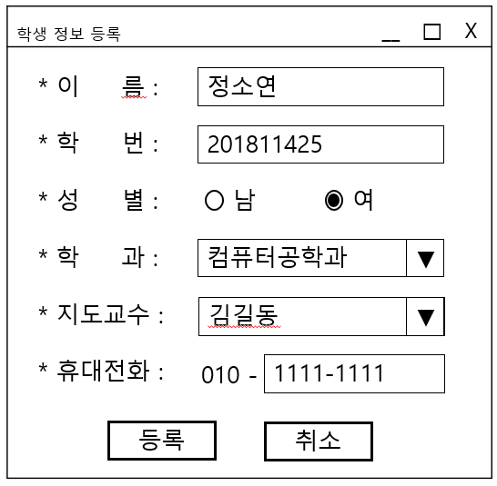
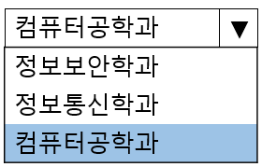
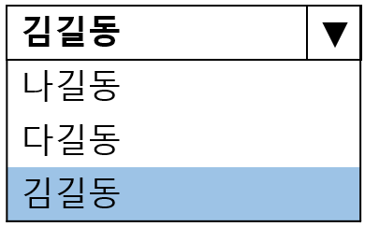
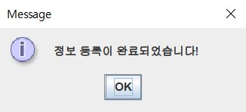
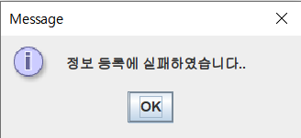
05 UI설계 _ 등록 화면
DB 기반의 학생 정보 관리 프로그램 _ 제안발표
# 초기 화면에서 등록 버튼을 클릭한 경우
정보를 저장하고자 하는 학생의 이름, 학번을 입력하고, 성별을 선택함
ComboBox를 통해 해당 학생의 전공을 선택하면, 해당 학과의 교수들이 표시됨
지도 교수를 선택하고, 전화번호를 입력함
등록 버튼을 클릭하면, 학생의 정보가 student 테이블에 저장됨
취소 버튼을 클릭하면, 해당 프레임이 닫히고 초기 화면으로 돌아옴

Slide 13
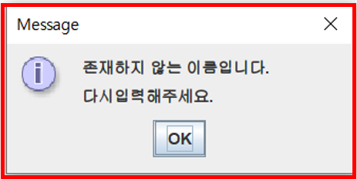
05 UI설계 _ 검색 화면 (선택 학생 정보 출력)
DB 기반의 학생 정보 관리 프로그램 _ 제안발표
학생 정보 검색
__ □ X
* 학생 이름:
정소연
검 색
전체학생
# 초기 화면에서 검색 버튼을 클릭한 경우
이름 | 학번 | 성별 | 학과 | 휴대전화 | 지도교수
정소연 | 201811425 | 여 | 컴퓨터공학과 | 010-1111-1111 | 김길동
텍스트 필드에 검색을 원하는 학생의 이름을 입력한 뒤, 검색 버튼을 클릭함
해당 이름의 학생이 존재하면 그 학생만의 정보를 출력함
정보를 확인 후, 하단의 닫기 버튼을 통해 해당 창을 닫음
닫 기

Slide 14
05 UI설계 _ 검색 화면 (전체 학생 정보 출력)
DB 기반의 학생 정보 관리 프로그램 _ 제안발표
학생 정보 검색
__ □ X
* 학생 이름:
검 색
전체학생
# 초기 화면에서 검색 버튼을 클릭한 경우
이름 | 학번 | 성별 | 학과 | 휴대전화 | 지도교수
정소연 | 201811425 | 여 | 컴퓨터공학과 | 010-1111-1111 | 김길동
강두리 | 201822222 | 남 | 정보보안학과 | 010-2222-2222 | 나길동
신우리 | 201633333 | 여 | 컴퓨터공학과 | 010-3333-3333 | 김길동
데이터베이스에 저장되어 있는 모든 학생들의 정보를 JTable에 출력함
정보를 확인 후, 하단의 닫기 버튼을 통해 해당 창을 닫음
닫 기

Slide 15
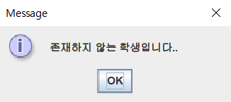
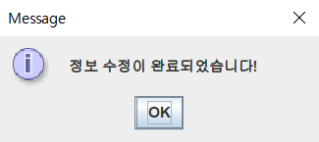
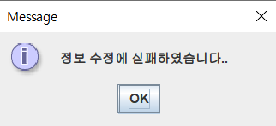
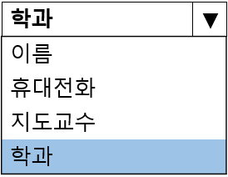
05 UI설계 _ 수정 화면
DB 기반의 학생 정보 관리 프로그램 _ 제안발표
학생 정보 수정
__ □ X
* 학 번 :
201811425
검색
# 초기 화면에서 수정 버튼을 클릭한 경우
> 이 름 : 정소연
> 학 번 : 201811425
> 성 별 : 여
> 학 과 : 컴퓨터공학과
> 지도교수 : 김길동
> 휴대전화 : 010-1111-1111
정보를 수정하고자 하는 학생의 학번을 입력하고 검색 버튼을 클릭함
존재하지 않는 학번일 경우, 메시지 창을 통해 해당 학생이 존재하지 않음을 알림
존재하는 학번일 경우, 해당 학생의 정보를 출력하고, 이름, 전공, 휴대전화, 지도교수 중 수정할 정보를 선택하고, 새로운 정보를 입력한 뒤 수정 버튼을 클릭함
>> 수정할 정보:
학과
정보보안학과
수정
취소

Slide 16
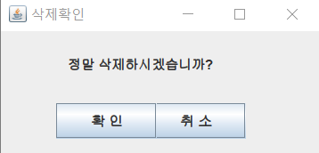
05 UI설계 _ 삭제 화면 (선택 삭제)
DB 기반의 학생 정보 관리 프로그램 _ 제안발표
학생 정보 삭제
__ □ X
삭 제
전체삭제
# 초기 화면에서 삭제 버튼을 클릭한 경우
이름 | 학번 | 성별 | 학과 | 휴대전화 | 지도교수
정소연 | 201811425 | 여 | 컴퓨터공학과 | 010-1111-1111 | 김길동
강두리 | 201822222 | 남 | 정보보안학과 | 010-2222-2222 | 나길동
신우리 | 201633333 | 여 | 컴퓨터공학과 | 010-3333-3333 | 김길동
데이터베이스에 저장되어 있는 모든 학생의 정보가 Jtable에 표시됨
삭제를 원하는 정보를 테이블에서 클릭한 뒤 삭제 버튼을 클릭함
► 삭제 버튼을 클릭하면, 삭제 확인 메시지 창을 출력한 뒤,
확인을 클릭하면 정보를 삭제하고, 취소를 클릭하면 삭제
화면으로 돌아감
닫 기

Slide 17
05 UI설계 _ 삭제 화면 (전체 삭제)
DB 기반의 학생 정보 관리 프로그램 _ 제안발표
학생 정보 삭제
__ □ X
삭 제
전체삭제
# 초기 화면에서 삭제 버튼을 클릭한 경우
이름 | 학번 | 성별 | 학과 | 휴대전화 | 지도교수
정소연 | 201811425 | 여 | 컴퓨터공학과 | 010-1111-1111 | 김길동
강두리 | 201822222 | 남 | 정보보안학과 | 010-2222-2222 | 나길동
신우리 | 201633333 | 여 | 컴퓨터공학과 | 010-3333-3333 | 김길동
데이터베이스에 저장되어 있는 모든 학생의 정보가 Jtable에 표시됨
전체 삭제 버튼을 클릭함
► 전체 삭제 버튼을 클릭하면, 삭제 확인 메시지 창을 출력한 뒤,
확인을 클릭하면 정보를 삭제하고, 취소를 클릭하면 삭제
화면으로 돌아감
닫 기

Slide 18
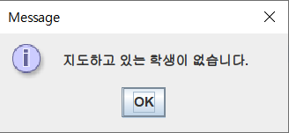
UI설계 _ 각 교수 지도 학생 목록
DB 기반의 학생 정보 관리 프로그램 _ 제안발표
지도 학생 목록
__ □ X
> 학과
컴퓨터공학과
> 교수명
김길동
검 색
# 초기 화면에서 각 교수 지도 학생 목록 버튼을 클릭한 경우
이름 | 학번 | 성별 | 학과 | 휴대전화 | 지도교수
정소연 | 201811425 | 여 | 컴퓨터공학과 | 010-1111-1111 | 김길동
강두리 | 201822222 | 남 | 컴퓨터공학과 | 010-2222-2222 | 김길동
학과 ComboBox (정보보안학과, 정보통신공학과, 컴퓨터공학과) 에서 검색할 교수의 학과를 선택함
앞서 선택한 학과의 교수들의 이름이 교수명 ComboBox에 표시됨
교수명을 선택하고 검색 버튼을 클릭함
해당 교수가 지도하는 학생이 있다면, 지도 학생들이 Jtable에 출력됨
닫 기

Slide 19
06 DB설계 _ ERD
DB 기반의 학생 정보 관리 프로그램 _ 제안발표
학생
학번 이름 성별 학과 전화번호 교수번호
교수
교수번호 이름 학과
1
N

Slide 20
06 DB설계 _ 테이블정의서
DB 기반의 학생 정보 관리 프로그램 _ 제안발표
테이블 정의서 |  | 프로젝트명 | 학생 정보 관리 프로그램 |  |  | 버전 | 1.0
 |  | 시스템 | 교수 정보 | DBMS | MYSQL
 |  | 작성자 | 정소연 | 작성일 | 2021.04.05 | 확인자
테이블명 |  | professor |  | 테이블 논리명 | 교수 정보 | 접근 빈도 | 중
관련시스템/기능 |  | 교수 정보를 저장한다. |  | 총레코드 수 | 500 | 추가 빈도 | 하
NO | 논리명 | 필드명 | 자료형태 | 타입 | 길이 | NOT NULL | Key
1 | 이름 | name | 텍스트 | VARCHAR | 20 | NOT NULL
2 | 교수번호 | profno | 정수 | INT |  | NOT NULL | PK
3 | 학과 | department | 텍스트 | VARCHAR | 20 | NOT NULL

Slide 21
06 DB설계 _ 테이블정의서
DB 기반의 학생 정보 관리 프로그램 _ 제안발표
테이블 정의서 |  | 프로젝트명 | 학생 정보 관리 프로그램 |  |  | 버전 | 1.0
 |  | 시스템 | 학생 정보 | DBMS | MYSQL
 |  | 작성자 | 정소연 | 작성일 | 2021.04.05 | 확인자
테이블명 |  | student |  | 테이블 논리명 | 학생 정보 | 접근 빈도 | 상
관련시스템/기능 |  | 학생 정보를 저장한다. |  | 총레코드 수 | 500 | 추가 빈도 | 상
NO | 논리명 | 필드명 | 자료형태 | 타입 | 길이 | NOT NULL | Key
1 | 이름 | name | 텍스트 | VARCHAR | 20 | NOT NULL
2 | 학번 | s_num | 텍스트 | VARCHAR | 20 | NOT NULL | PK
3 | 성별 | gender | 텍스트 | VARCHAR | 10 | NOT NULL
4 | 학과 | department | 텍스트 | VARCHAR | 20 | NOT NULL
5 | 휴대전화 | p_num | 텍스트 | VARCHAR | 20 | NOT NULL
6 | 지도교수번호 | profno | 정수 | INT |  |  | FK

Slide 22



07 개발환경
DB 기반의 학생 정보 관리 프로그램 _ 제안발표
IDE
개발 언어
DBMS

Slide 23
감사합니다
DB 기반의 학생 정보 관리 프로그램 _ 제안발표

